Slide 1
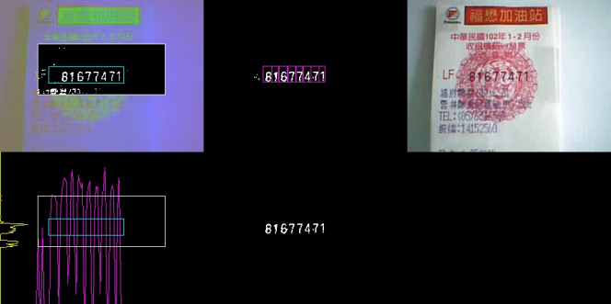
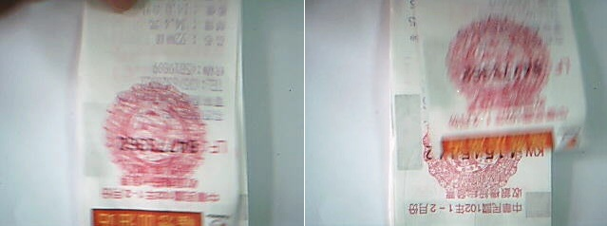
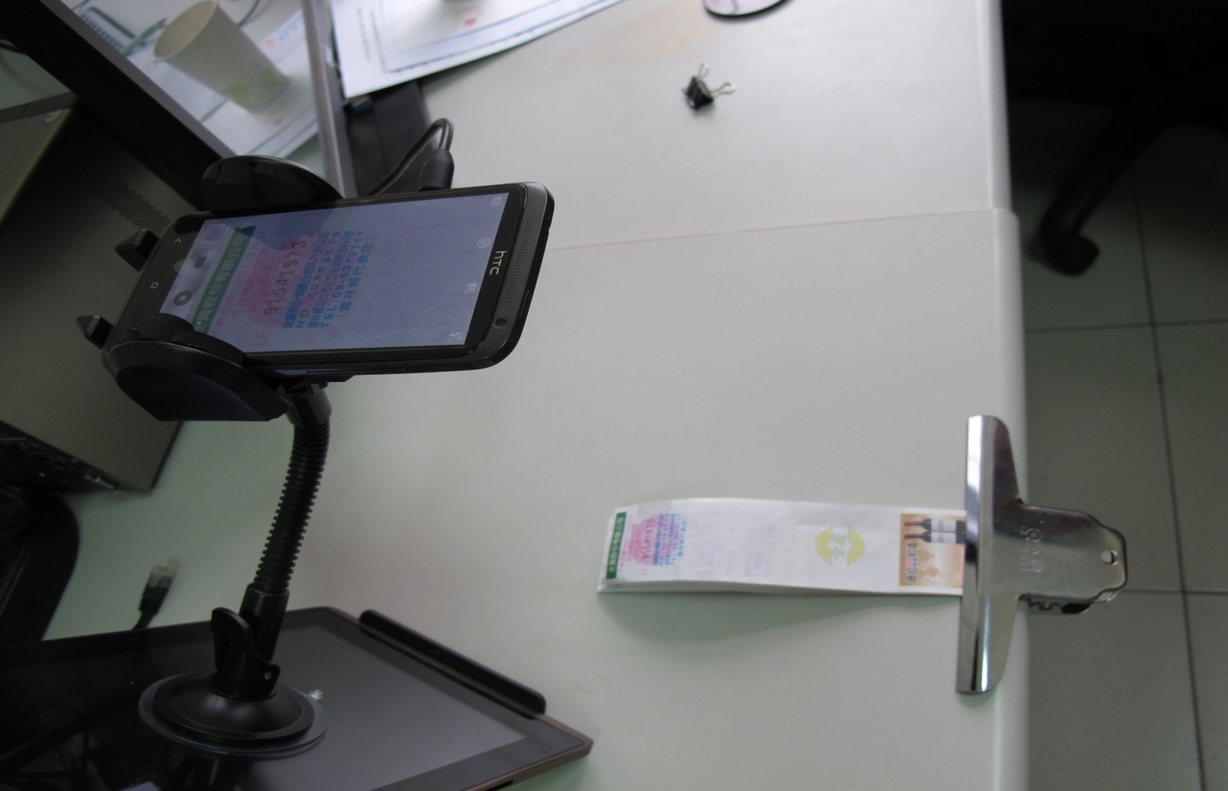
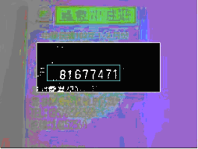
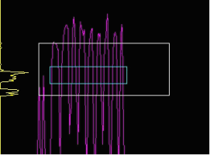
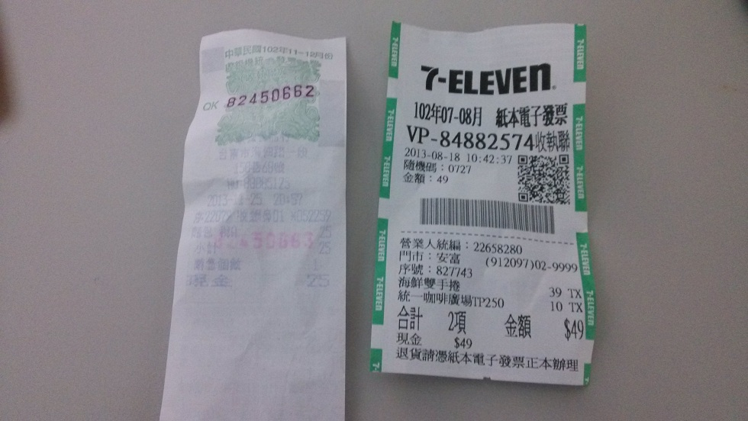
收銀機發票視訊分析
9A0G0050夜資工四甲姚品宏, 498G0104資工延修郭志慶
指導老師 林泓宏 席家年
Department of Computer Science and Information Engineering, Southern Taiwan University of Science and Technology
摘要
研究方法
計算水平方向每行的最低亮度分布：
在影像上每個像素值中，取出亮度值(Y)，如果小於靜態框內像素點的亮度總和之平均時，則在垂直軸上的每個像素值中，取出最小亮度值之座標點，將這些座標點連結在一起，產生折線圖，如圖四右側紫色線段。
計算垂直方向投影量：
在垂直軸上像素值的亮度與靜態框內像素點的亮度總和之平均做比較，如果小於此值則在此座標上的水平軸上面做累加的動作，最後將這些座標點連結在一起，產生折線圖，如圖四右側黃色線段。
現在大多數的超商已經改為電子紙本發票，這類的發票很多App已經可以透過QRCode掃描或條碼來實現程式對獎，傳統發票以及電子紙本發票，都脫離不了一張一張掃描的麻煩，此作品的獨特性在於只要拍攝一段翻閱發票的影片，就可以完成自動對獎，適合大量發票的對獎。
社福團體在路邊、商店，擺設勸募發票的箱子裏頭有大量的發票，這麼多的發票對起獎來很是頭痛，此作品能拍攝即時發票視訊，並且對發票影像即時進行模糊過濾、數字區域定位、發票切割數字以及發票數字辨識，實現快速且正確的自動對獎。
目前本專題已可以正確地切割的數字區塊，數字辨識的區域尚未完成。
模糊影像過濾
數字區塊定位
發票數字切割
發票數字辨識
影像載入
作品實用性
透過程式系統來辨識並存入資料庫內，當開獎時只需輸入中獎號碼即可自動對獎，不但省時也省力。
簡介
1.動機
看見慈善機構擺設路邊商店的發票勸募箱，裡頭有數千數百張的發票，當統一發票開獎時，有大量的發票需要對獎時，僅由少數人來做對獎的動作不僅費力又費時，而人類是透過眼睛來感受顏色進而辨識圖案，但是人眼會疲勞，長時間維持同樣的視角焦距更會造成身體上和眼睛的不適及疲勞，為了解決這個問題，我們製作了能即時辨識影像的此作品。
2.使用方式
圖一、裝置架設圖
本作品是即時發票視訊分析，首先必須拍攝翻取發票的影片，如圖一所示，攝影機可以是WebCam或者是具有攝影功能的產品，將影片輸入至電腦處理、將模糊不勘的影像過濾，只處理最感興趣的中獎數字區域，並且切割出能否中獎的八位數字，最後進行數字的辨識。
3.系統功能條列
及時發票視訊拍攝
穩定的發票影像數字區域定位
發票數字切割與二值化
發票數字辨識（未完成）
成果
圖二、視訊發票分析流程圖
由於輸入是由攝像頭輸入一影片來做數字辨識，為了提高處理速度，必須過濾掉人為操控而造成的攝像頭的移動、攝像頭的失焦、發票翻頁中、因光源的問題等產生的模糊而不易辨識的畫面如圖三，如此一來只要處理數字清晰的影像即可。
發票總數 | 有效發票號碼切割影像張數 | 有效數字影像切割率
692 | 677 | 97.8%
圖五、發票數字切割
表一、數字區塊切割正確率統計
動態框架選定後，影像上只要判斷動態框架內容即可，所以重新辨識原始影像如圖五，經過二值化後其中有些雜訊(即不是數字部分的) 還是無法排除，因此要以Y軸上的投影量判斷排除上、下非數字區域，再從X軸上投影量切割成八個數字區塊。
首先，拍攝翻取發票的一段影片，接著利用發票分析程式擷取出圖片後，判斷此圖片是否為清晰圖片或模糊圖片，我們只處理清晰圖片。
如果是清晰圖片，透過人眼判斷程式是否能正確地切割出八個數字區塊，假如其中有某個數字區域切割有誤，那錯誤張數就累加一次；假如八個數字區塊都能正常清楚地顯示出來，則正確張數就累加一次。
我們測試的發票影片總擷取的張數為894張，排除翻頁的張數140張、空白影像張數62張，發票總數應為692張，扣除影像誤判情況有15張，所以有效發票號碼切割影像張數為677張， 有效數字影像切割率為97.8%。
圖三、視訊影片中發票翻頁狀態
將區域內的灰階值總和做前後張相減，因為是影片切割成若干照片，如果有模糊的狀態那麼其中的灰階值會相差巨大，用以求出有巨大變化的相隔照片。
因本專題為延修生專題題目從暑假至今僅進行了一個學期的專題製作，故發票數字辨識的成果尚未達成。
作品獨特性
結語
圖四、數字區塊定位示意圖
本研究計畫之目前只進行一個學期左右，已經克服了區域數字切割的主要難題，未來將會完成較為簡易的數字辨識，並且將整個平台移植到Android平台上以期達到更加普及的使用。
在發票影像處理中，主要感興趣的是針對八個是否中獎的數字部分，在影像上，每一張發票對於數字部分的位置通常是非固定的，所以要設定一個動態選取框架，框住這八個發票數字、如圖四白色框架為靜態框架、藍色框架為定位結果。
圖六、傳統發票及電子紙本發票

